Slide 1
2
低资源开销Frodo工作进展

Slide 2
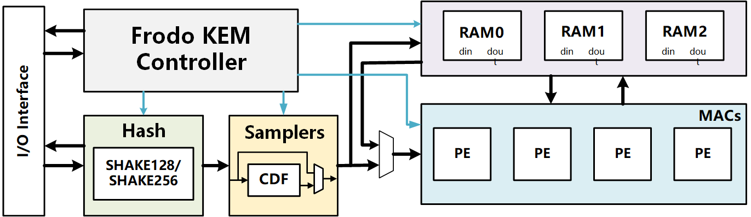
华中科技大学
Huazhong University of
Science and Technology
2
低资源消耗Frodo——硬件实现方案
低资源开销策略
硬件单元减少： 相较于高性能版本使用更少的计算单元
控制逻辑简化： 相比与高性能版本并行度降低，算法易于拆分为微过程，采用指令控制。
核心算子
Hash(矩阵生成),MACs(矩阵乘加运算),Sampler(高斯采样),Controller(主控)
低资源开销Frodo算法硬件实现总体架构

Slide 3
华中科技大学
Huazhong University of
Science and Technology
2
低资源开销Frodo—矩阵乘方案
乘法器的个数减少至4个
所有的矩阵乘法采取同一种运算方案，简化控制逻辑
所有的矩阵乘法都将左乘矩阵划分成1x1的矩阵块，右矩阵划分成1x4的矩阵块
矩阵乘方案细节(以矩阵B计算过程为例)
对于高性能Frodo方案，A左乘与右乘需要不同的计算次序和读写策略，难以用简易指令实现
A矩阵来自Hash算子的输出，其他矩阵来自RAM
结果矩阵对加矩阵直接进行覆盖，节省存储空间

Slide 4
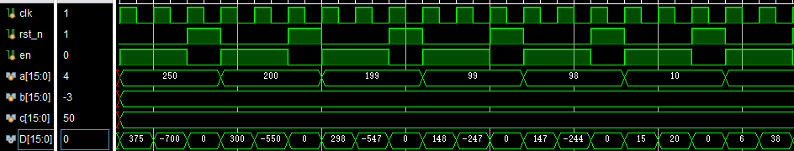
华中科技大学
Huazhong University of
Science and Technology
2
低资源开销Frodo—矩阵乘加单元设计
矩阵每一次运算都涉及到A*B+C类型的计算
为降低计算单元资源开销、适配运算方案，设计乘加单元
接收A(16bit)、B(8bit)、C(16bit)，输出16bit的A*B+C结果
B可补码输入以满足解封装过程的减法操作
加法操作复用乘法的全加器降低开销
根据数据的实际有效数位减少全加器数目
高使能工作
A
B
C
A x B + C 结果
单元功能仿真
FA阵列设计思路
1.输入增添选择器实现乘法加法运算的FA复用
2.仅使用B的后4位（有效数据位）参与乘法运算
3.删除16bit之后的运算FA
降低了60%的全加器使用

Slide 5
华中科技大学
Huazhong University of
Science and Technology
2
低资源开销Frodo—存储方案
E与S，E'与S'在两块RAM中进行交叉存储，计算时可同时读取
矩阵乘法的结果直接存在加矩阵中，节省存储空间(如B和E)
右乘矩阵需要按行读取，因此S矩阵需调整存储顺序以适应矩阵乘法的形式
Frodo涉及的矩阵乘法
需要参加运算的矩阵可同时进行读取
矩阵生成顺序
矩阵乘法访存
地址空间规划

Slide 6
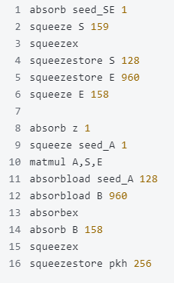
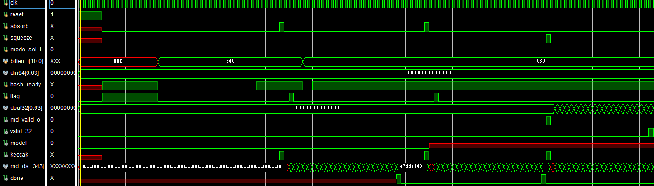
华中科技大学
Huazhong University of
Science and Technology
2
低资源开销Frodo—指令设计
shake指令：
absorb类：
absorb: 载入数据并进行多轮吸收，用于连续的吸收过程。
absorbload: 仅载入数据，用于吸收的数据源需要拼接进行的过程
absorbex: 执行一次吸收
sequeeze类：
squeeze：进行多轮挤压并输出数据，用于连续的挤压过程
squeezex: 执行一次挤压但不输出数据
squeezestore: 输出已经挤压的数据，用于一次挤压但需要分步输出的过程
分步存储S和E
直接生成seedA
矩阵乘法计算B
分步吸收
算法指令流程（以Key Generation为例）
吸收信号
挤压信号
mac指令：
matmul: 执行矩阵乘加
matadd: 执行矩阵加法
查表获得操作矩阵首地址
数据装载
Hash输出
24轮Keccak映射开始
Keccak结果
与指令适应的shake模块功能仿真图

